Slide 1
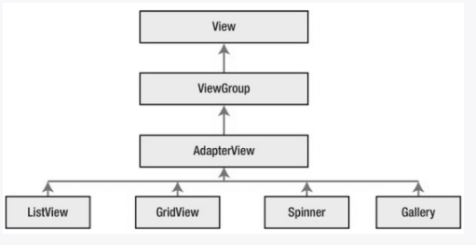
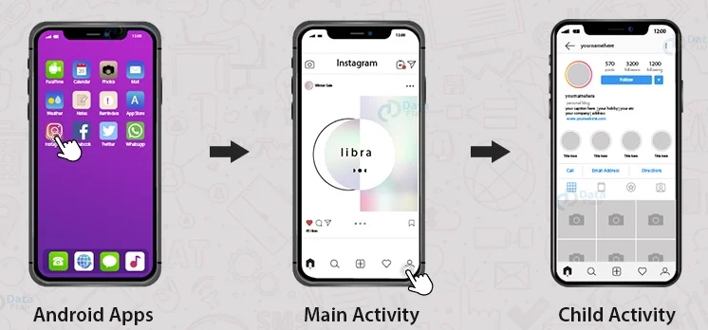
Списки та активності

Slide 2

Списки
Працюючи зі списками ми маємо справу з трьома компонентами.
По-перше, це візуальний елемент або віджет, що на екрані представляє список (ListView, GridView) і який відображає дані.
По-друге, це джерело даних - масив, об'єкт ArrayList, база даних і т.д., в якому знаходяться дані, що відображаються самі.
І по-третє, це адаптер – спеціальний компонент, який пов'язує джерело даних із віджетом списку.

Slide 3
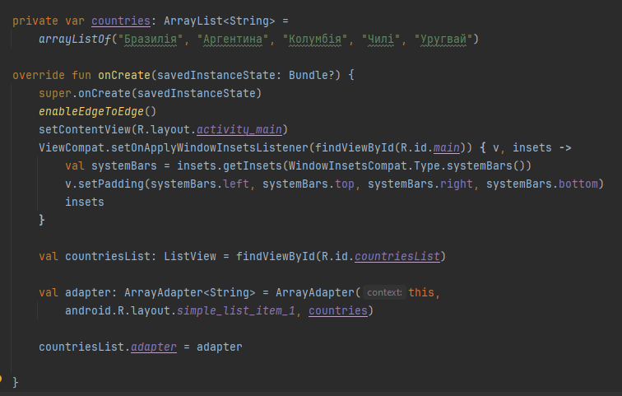
ListView та ArrayAdapter
Одним із найпростіших та найпоширеніших елементів списку є віджет ListView.
Розглянемо зв'язок елемента ListView із джерелом даних з допомогою однієї з таких адаптерів - класу ArrayAdapter.
Клас ArrayAdapter є найпростішим адаптером, який пов'язує масив даних з набором елементів TextView, з яких, наприклад, може складатися ListView.
Тобто у разі джерелом даних виступає масив об'єктів. ArrayAdapter викликає у кожного об'єкта метод toString() для приведення до рядкового вигляду і отриманий рядок встановлює елемент TextView.

Slide 4
ListView та ArrayAdapter
Тут спочатку ми отримуємо елемент ListView, а потім створюємо для нього адаптер.
Щоб створити адаптер, наступний дизайнер Arrayadapter <string> (це, android.r.layout.simple_list_item_1, країни), де
this: Поточна об'єктна діяльність
Android.r.layout.simple_list_item_1: елемент списку який є за замовчуванням в Android. Він розташований у папці Android SDK вздовж платформ/[android-nomer_vision]/data/res/макет. Якщо ми не задоволені стандартним маркуванням списку, ми можемо створити свій власний, а потім змінити ідентифікатор у коді на ідентифікатор маркування, яке нам потрібно
countries: масив даних. Не потрібно вказувати тут масив, це може бути список ArrayList <T>.
В кінці не потрібно встановлювати адаптер для ListView за допомогою методу setAdadapter ().

Slide 5
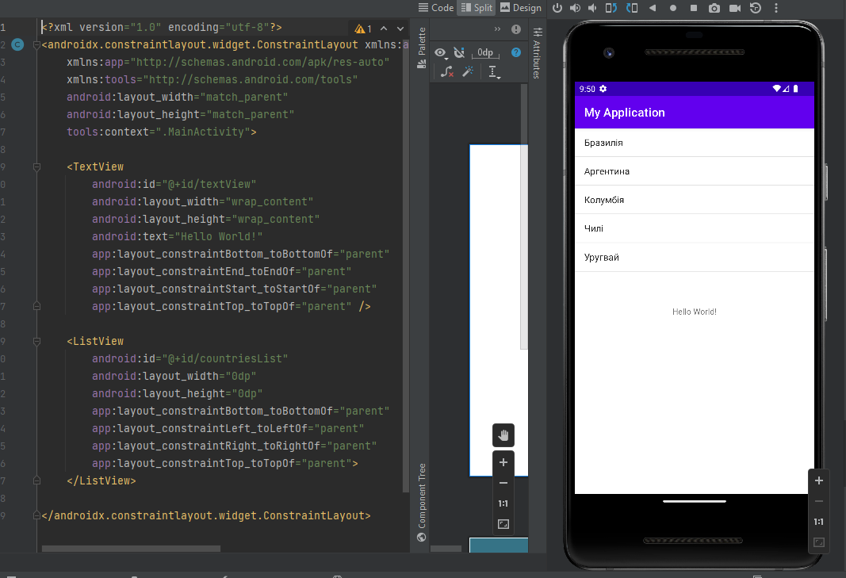
ListView та ArrayAdapter
Результат:

Slide 6
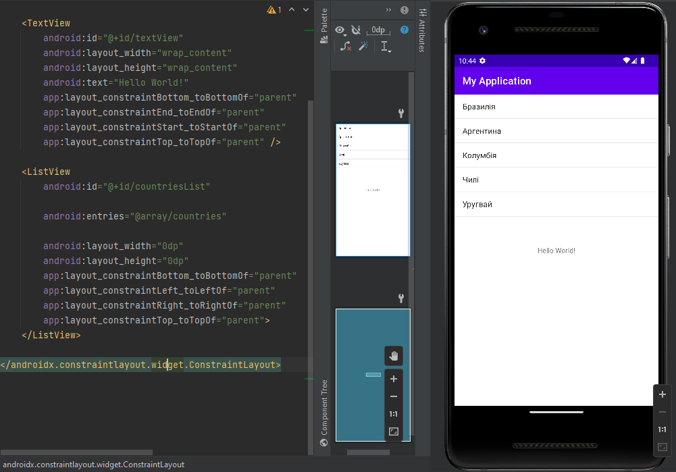
Масив ресурсів в ArrayAdapter
За допомогою android:entries можна передати вказівник на масив ресурсів які потрібно передати в список

Slide 7
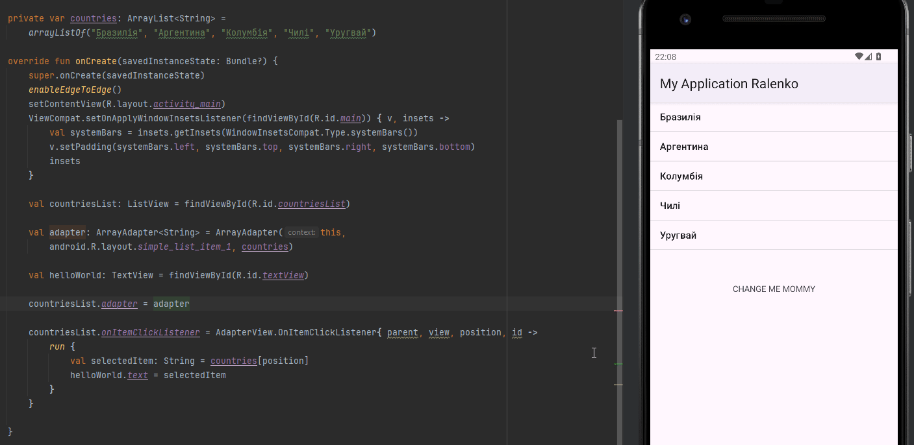
Обробка вибору елементу списку
Метод setAdapter пов'язує елемент ListView із певним адаптером. Далі для обробки вибору списку встановлюється слухач OnItemClickListener. Цей слухач має один метод onItemClick, через параметри якого ми можемо отримати виділений елемент та супутні дані. Так, він приймає такі параметри:
parent : натиснутий елемент AdapterView (в ролі якого в даному випадку виступає наш елемент ListView)
view : натиснутий віджет усередині AdapterView
position : індекс натиснутого віджету всередині AdapterView
id: ідентифікатор рядка натиснутого елемента

Slide 8
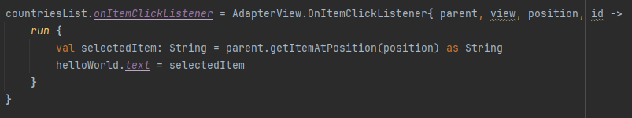
Другий спосіб вибору елементу
Також ми можемо отримати виділений елемент із AdapterView, який передається як перший параметр - AdapterView<?> parent. Так, у даному випадку ми знаємо, що кожен елемент у AdapterView фактично представляє рядок або об'єкт String, тому в даному випадку можна отримати виділений елемент так:

Slide 9
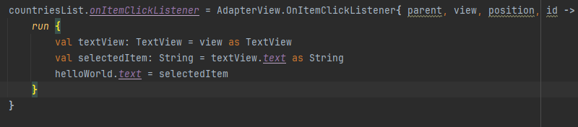
Третій спосіб вибору елементу
По-третє, ми можемо використовувати виділений елемент, який передається як другий параметр - View v.
Так, в даному випадку адаптер використовує як тип розмітки ресурс - android.R.layout.simple_list_item_1, а це означає, що виділений елемент представляє елемент TextView, в якому виводиться цей текст.
Тому в даному випадку ми також могли б одержати виділений елемент так:

Slide 10
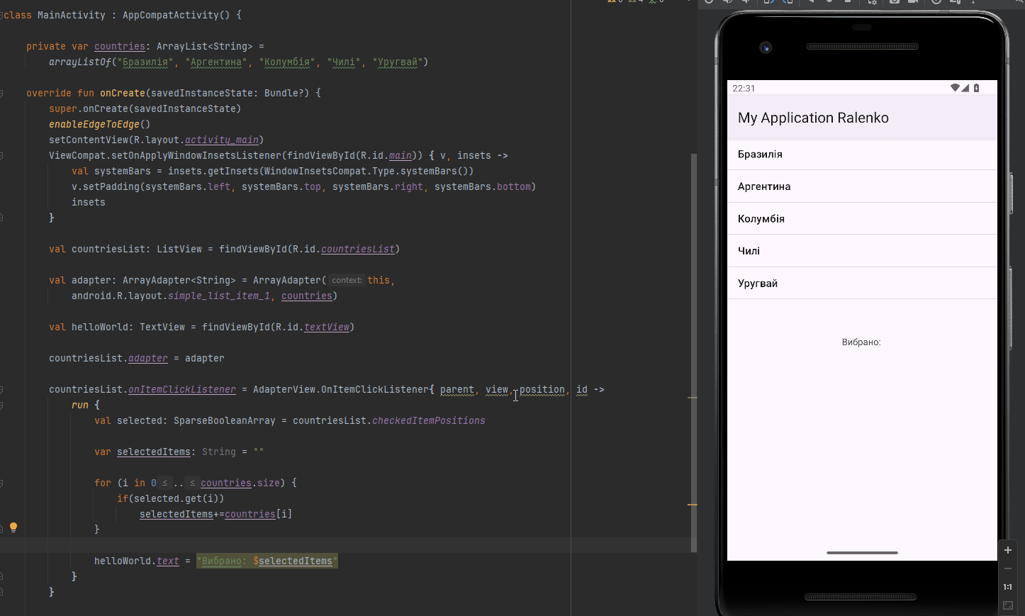
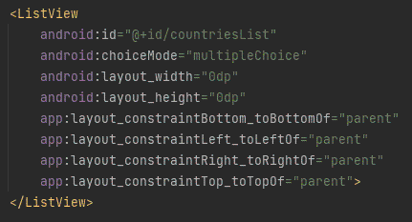
Множинний вибір
Іноді потрібно вибрати не один елемент, як за замовчуванням, а кілька. Для цього, по-перше, у розмітці списку потрібно встановити атрибут android:choiceMode="multipleChoice":

Slide 11
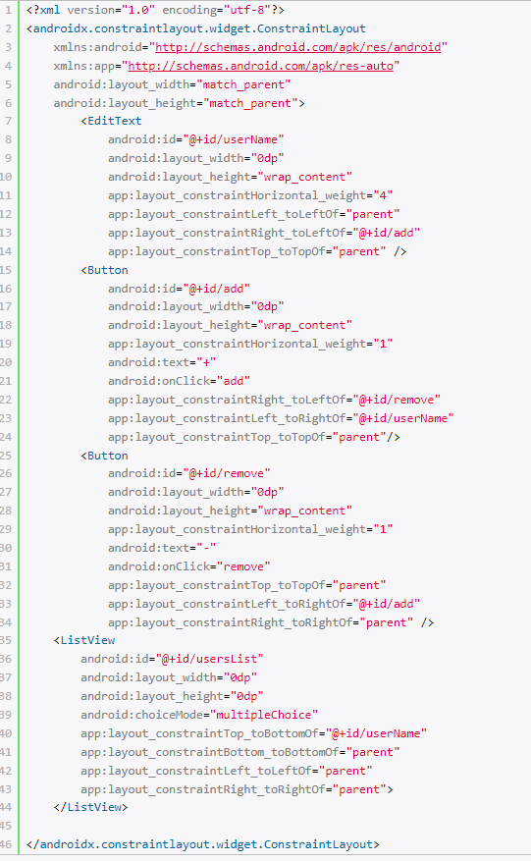
Додавання та видалення
Після прив'язки ListView до джерела даних через адаптер ми можемо працювати з даними - додавати, видаляти, змінювати лише через адаптер. ListView служить лише для відображення даних.Для керування даними ми можемо використовувати методи адаптера або безпосередньо джерела даних.
Наприклад, клас ArrayAdapter надає такі методи управління даними:
void add(T object): додає елемент object у кінець масиву
void addAll(T... items): додає всі елементи items до кінця масиву
void addAll(Collection<? extends T> collection): додає колекцію елементів collection в кінець масиву
void clear(): видаляє всі елементи зі спискуvoid insert(T object, int index): додає елемент object масив за індексом index
void remove(T object): видаляє елемент object із масиву
Однак після застосування вищевказаних методів зміни торкнуться лише масиву, що є джерелом даних. Щоб синхронізувати зміни з елементом ListView, необхідно викликати в адаптера метод notifyDataSetChanged().

Slide 12
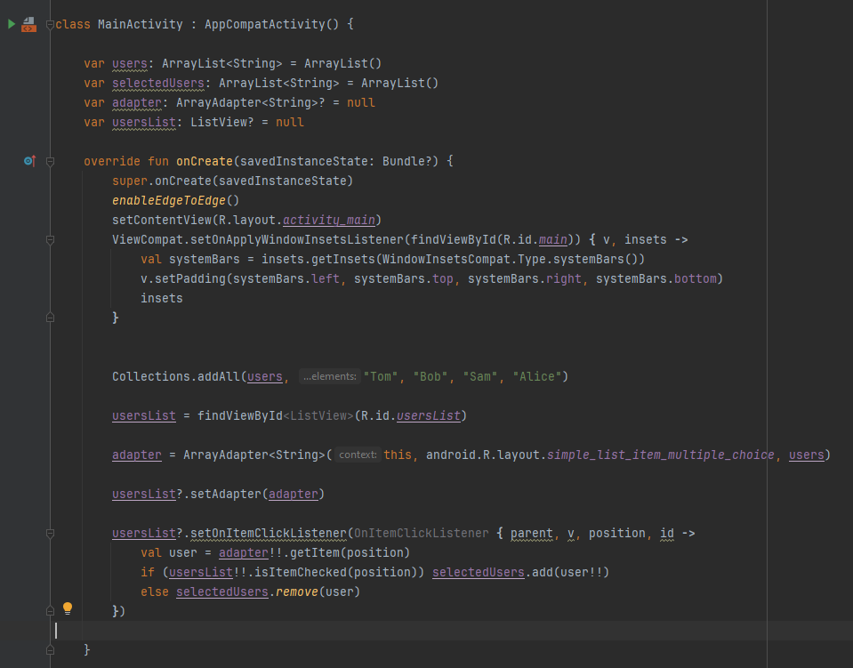
Додавання та видалення
З додаванням все відносно просто: отримуємо введений рядок та додаємо до списку за допомогою методу adapter.add(). Щоб оновити ListView після додавання, викликається метод adapter.notifyDataSetChanged().
А для видалення створюється додатковий список selectedUsers, який міститиме виділені елементи. Для отримання виділених елементів та додавання їх до списку використовується слухач AdapterView.OnItemClickListener, метод onItemClick() якого викликається при встановленні або зняття позначки з елемента, тобто при будь-якому натисканні на елемент.
Після натискання на кнопку видалення пробігаємось по списку виділених елементів і викликаємо для кожного з них метод adapter.remove().

Slide 13
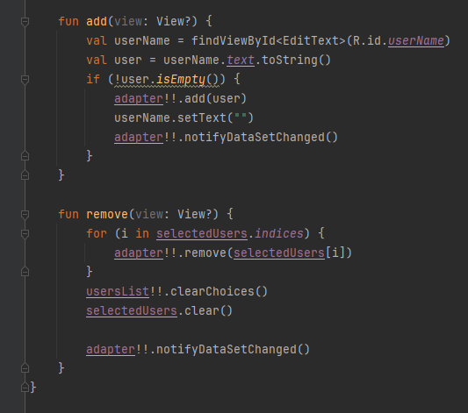
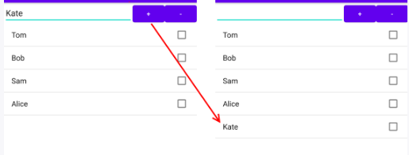
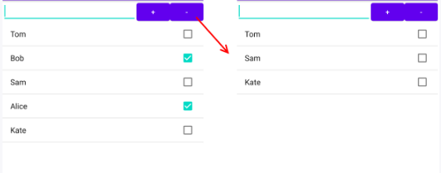
Додавання та видалення

Slide 14
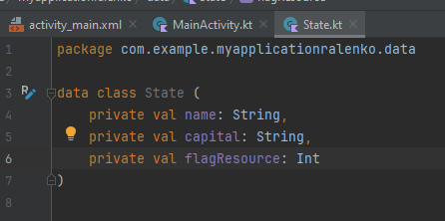
Розширення списків та створення адаптера
Традиційні списки ListView, що використовують стандартні адаптери ArrayAdapter, чудово працюють із масивами рядків. Однак частіше ми зіштовхуватимемося з складнішими за структурою списками, де один елемент представляє не один рядок, а кілька рядків, картинок та інших компонентів.
Для створення складного списку нам треба перевизначити один із адаптерів, що використовуються. Оскільки, зазвичай, використовується ArrayAdapter, саме його ми й перевизначимо.
Але спочатку визначимо модель, дані якої відображатимуться у списку.

Slide 15
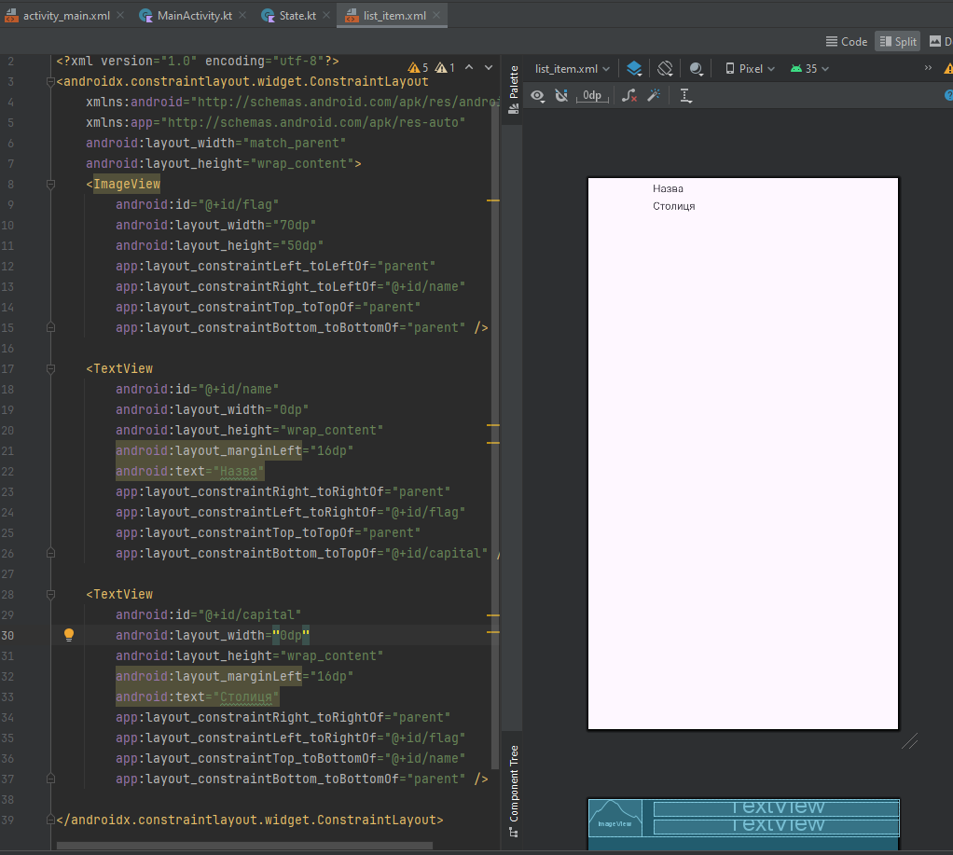
Розширення списків та створення адаптера
Далі додамо до папки res/layout новий файл list_item.xml, який представлятиме розмітку одного елемента у списку
Кожен елемент матиме зображення у вигляді ImageView та два компоненти TextView для відображення назви та столиці держави.

Slide 16
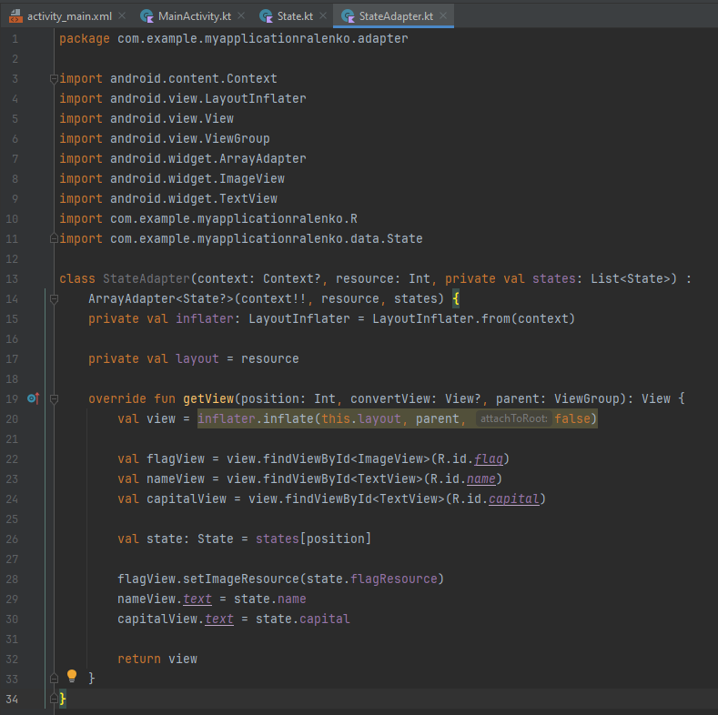
Розширення списків та створення адаптера
Вся взаємодія зі списком тут йтиме через клас StateAdapter. У конструкторі StateAdapter нам треба передати до конструктора базового класу три параметри:
контекст, у якому використовується клас. У його ролі як правило виступає клас Activity
ресурс розмітки інтерфейсу, який буде використовуватися для створення одного елемента в ListView
набір об'єктів, які будуть виводитись у ListView
У конструкторі StateAdapter ми отримуємо ресурс розмітки та набір об'єкта та зберігаємо їх в окремі змінні. Крім того, для створення об'єкта View по отриманому ресурсу розмітки знадобиться об'єкт LayoutInflater, який також зберігається в змінну.
У методі getView() встановлюється відображення списку. Цей метод приймає три параметри:
position: передає позицію елемента всередині адаптера, для якого створюється уявлення
convertView: старе уявлення елемента, яке за наявності використовується ListView з метою оптимізації
parent: батьківський компонент для представлення елемента

Slide 17
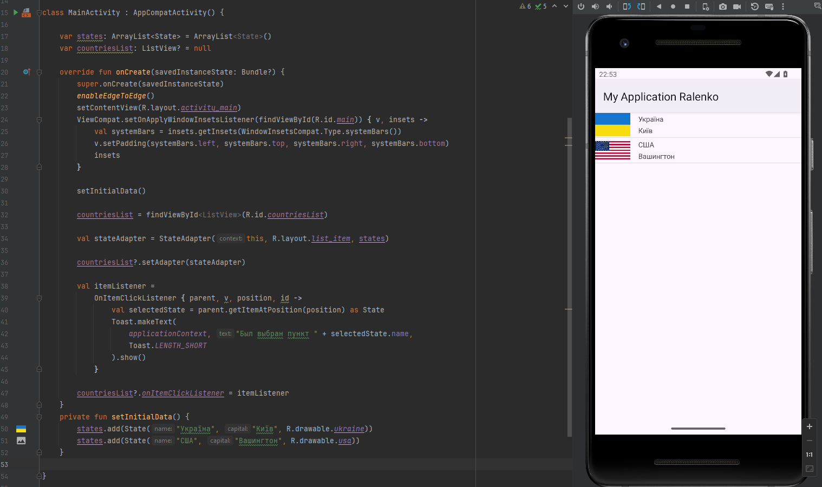
Розширення списків та створення адаптера
Як джерело даних тут виступає клас ArrayList, який отримує дані у методі setInitialData.
Кожному об'єкту State, що додається, у списку передається назва держави, її столиця і ресурс зображення з папки res/drawable, який представляє прапор держави.
При створенні адаптера йому передається раніше створений ресурс розмітки list_item.xml та список states:

Slide 18
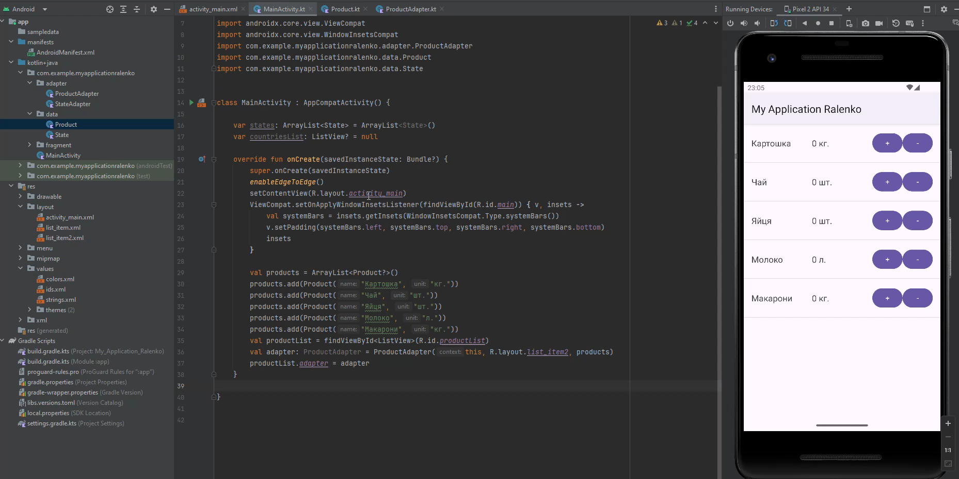
Обробник кнопок в списку
Обробник Подій кнопки встановлюється як на коді в прикладі:
В методі getView потрібно звернутись до поля-кнопки класу ViewHolder, та задати йому обробник події:

Slide 19
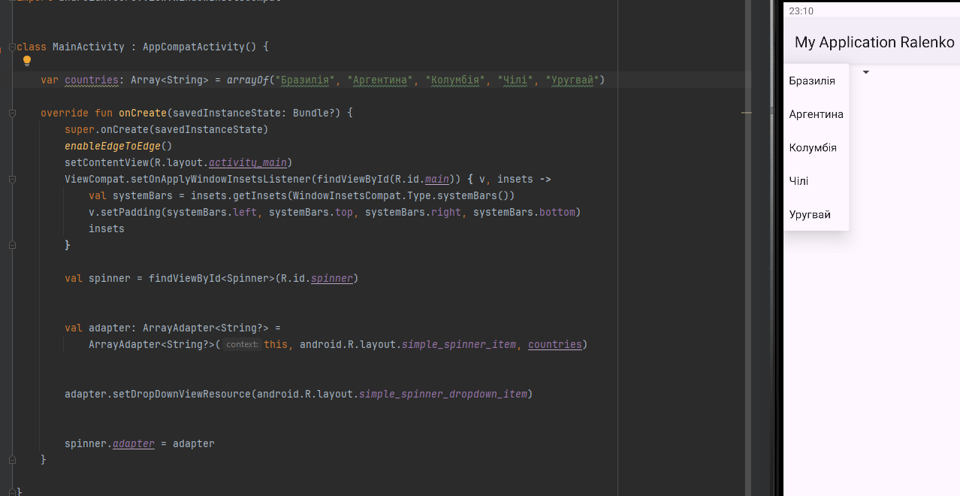
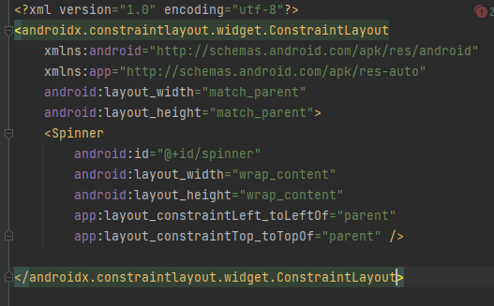
Spinner
Spinner являє собою список, що випадає.
Як джерело даних, так само як і в ListView, для Spinner може бути простий список чи масив, створений програмно, чи ресурс string-array. Взаємодія з джерелом даних також йтиме через адаптер. В даному випадку визначимо джерело програмно у вигляді масиву в коді MainActivity:

Slide 20
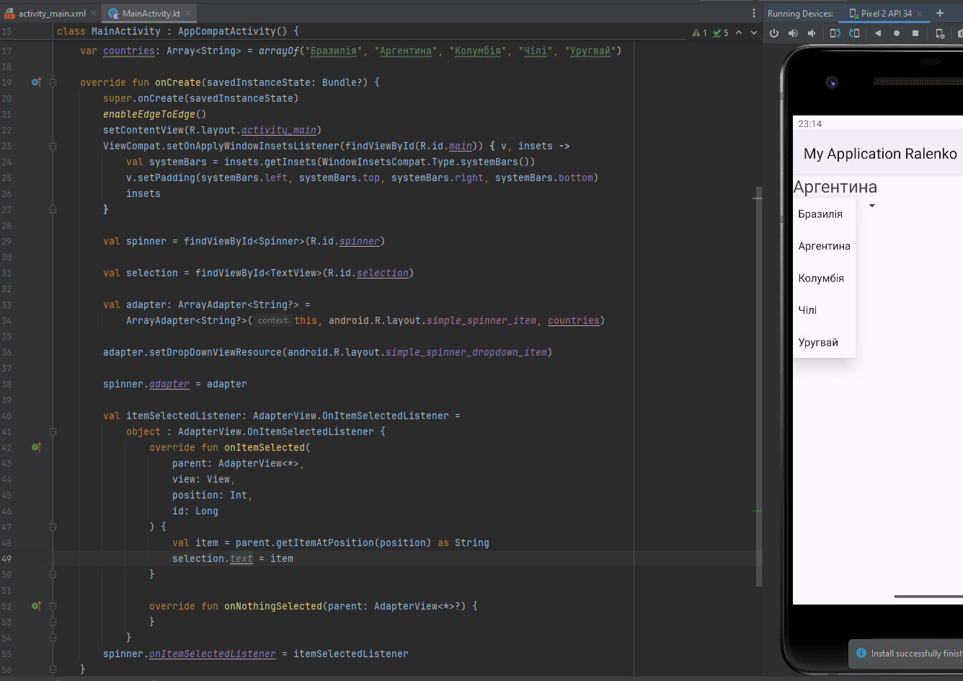
Обробка кнопок в Spinner
Метод onItemSelected слухача OnItemSelectedListener отримує чотири параметри:
parent: об'єкт Spinner, у якому відбулася подія вибору елемента
view: об'єкт View всередині Spinnera, який представляє вибраний елемент
position: індекс вибраного елемента в адаптері
id: ідентифікатор рядка того елемента, який було вибрано
Отримавши позицію вибраного елемента, ми можемо знайти його у списку:
Для встановлення слухача OnItemSelectedListener у класі Spinner застосовується метод setOnItemSelectedListener.

Slide 21
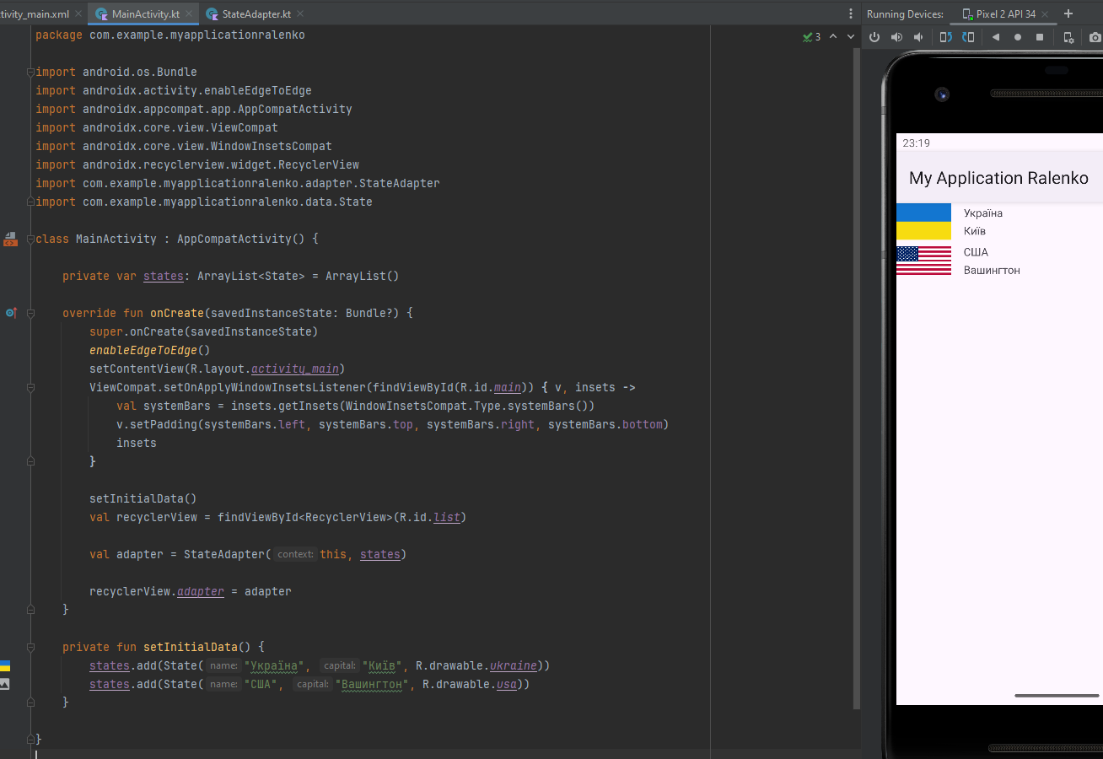
RecyclerView
Елемент RecyclerView призначений для оптимізації роботи зі списками та багато в чому дозволяє підвищити продуктивність порівняно із стандартним ListView.
Він використовує власний адаптер

Slide 22
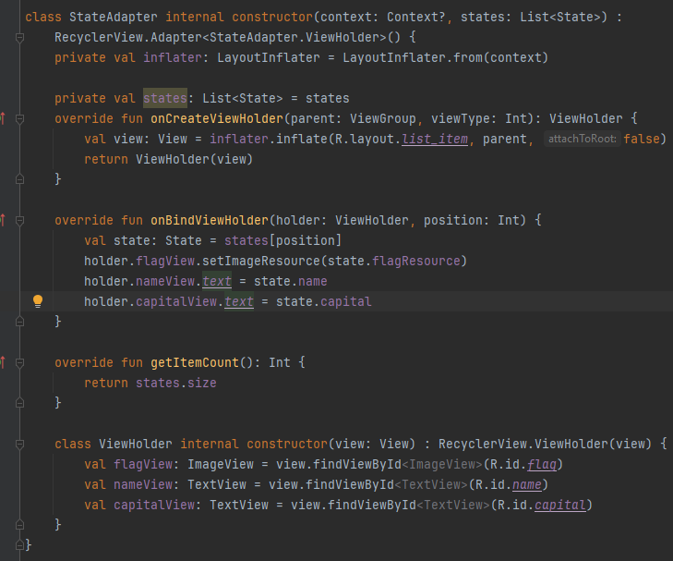
RecyclerView.Adapter
Адаптер, який використовується в RecyclerView, повинен успадковуватись від абстрактного класу RecyclerView.Adapter. Цей клас визначає три методи:
onCreateViewHolder: повертає об'єкт ViewHolder, який зберігатиме дані по одному об'єкту State.
onBindViewHolder: виконує прив'язку об'єкта ViewHolder до об'єкта State за певною позицією.
getItemCount: повертає кількість об'єктів у списку
Для зберігання даних у класі адаптера визначено статичний клас ViewHolder, який використовує певні у list_item.xml елементи керування.

Slide 23
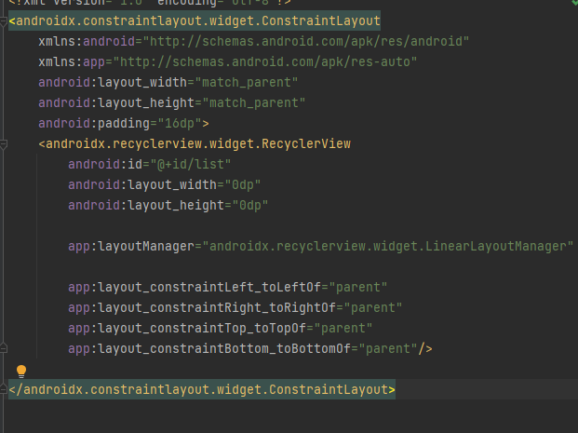
RecyclerView в Layout
Слід враховувати, що RecyclerView розташований у пакеті androidx.recyclerview.widget і є частиною тулкіта Android Jetpack, тому при використанні віджету вказується повна назва з урахуванням пакета (в принципі як і для ConstraintLayout):
<androidx.recyclerview.widget.RecyclerView ....
Для RecyclerView слід встановити атрибут app:layoutManager, який вказує на тип менеджера компонування. Менеджер компонування представляє об'єкт, представлений класом LayoutManager.
За замовчуванням бібліотека RecyclerView надає три реалізації цього менеджера:
LinearLayoutManager: упорядковує елементи у вигляді списку з однією колонкою
GridLayoutManager: впорядковує елементи у вигляді грида зі стовпцями та рядками. Грід може впорядковувати елементи по горизонталі (горизонтальний грід) або по вертикалі (вертикальний грід)
StaggeredGridLayoutManager: аналогічний GridLayoutManager, проте не вимагає установки для кожного елемента в рядку однієї і тієї ж висоти (для вертикального гріда) і однієї й тієї ж ширини (для горизонтального гриду)
В даному випадку за допомогою значення androidx.recyclerview.widget.LinearLayoutManager вказуємо, що елементи будуть розміщені у вигляді простого списку. Зверніть увагу, що клас LinearLayoutManager також розташований у бібліотеці RecyclerView і тому при вказівці значення вказується повна назва класу з ім'ям пакета.

Slide 24
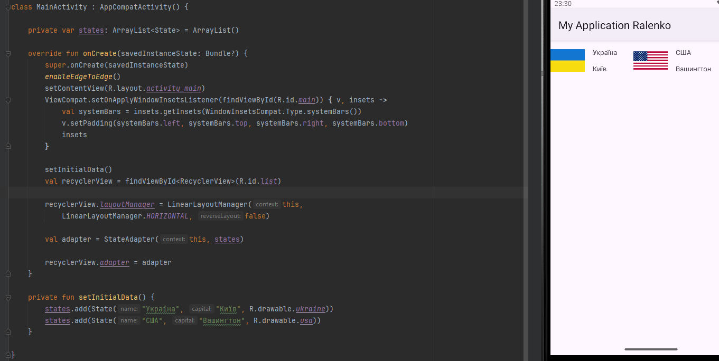
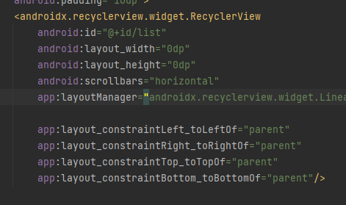
Horizontal RecyclerView
Для встановлення горизонтального режиму потрібно створити в коді новий об’єкт LayoutManager та задати йому параметри які вказані на скріншоті
Також потрібно в Layout де визначений RecyclerView вказати android:scrollbars=“horizontal”

Slide 25
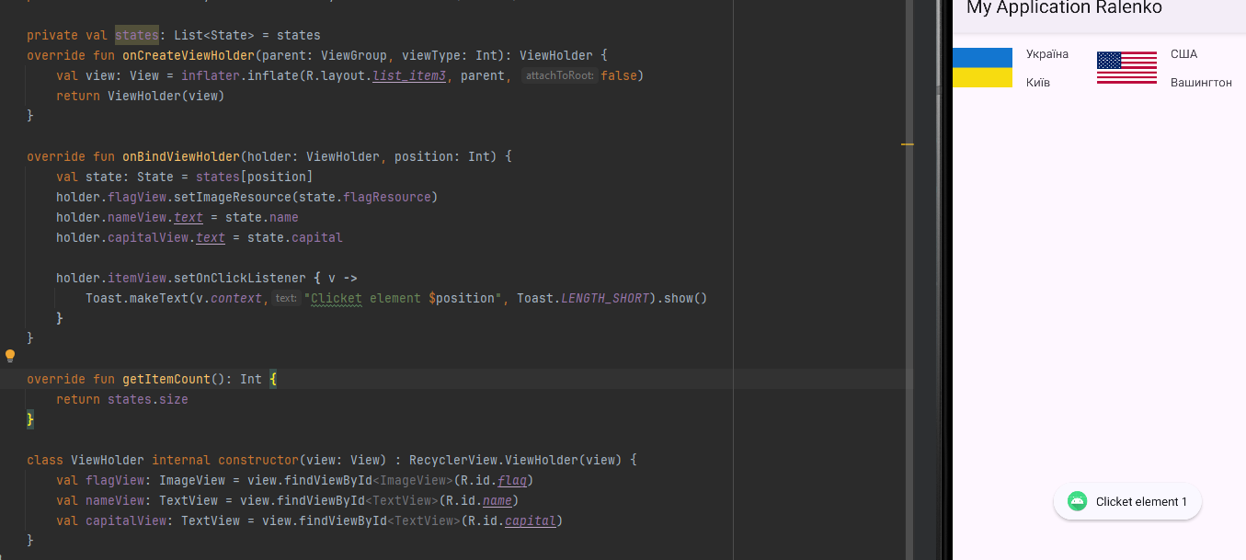
Обробник подій в елементах RecyclerView
Клас ViewHolder має поле itemView, яке представляє інтерфейс для одного об'єкта у списку та фактично об'єкт View.
А цей об'єкт має метод setOnClickListener(), через який можна підключити стандартний слухач натискання OnClickListener і в його методі onClick() викликати метод для виконання при натисканні

Slide 26
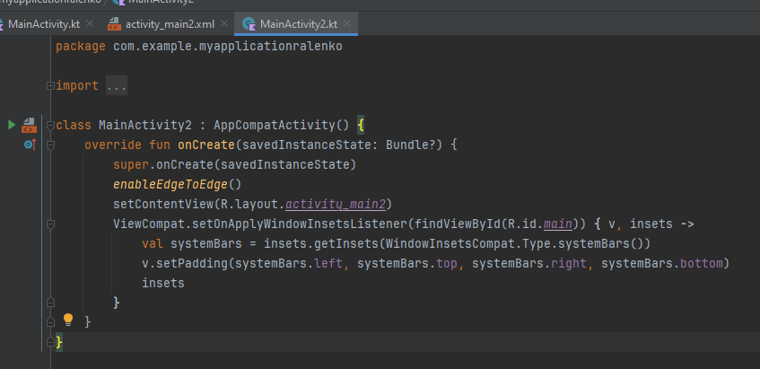
Що таке Activity
Activity – фундаментальний компонент кожного Android застосунку для створення візуального інтерфейсу
Наслідує клас Activity
Активність яка стартує першою називається «головною»
Може запускати активності не тільки з одного застосунку
Може займати не весь екран

Slide 27
Життєвий цикл активності
Активність може перебувати у трьох станах:
активна (active або running) – активність знаходиться на передньому плані екрана. Користувач може взаємодіяти з активним вікном;
призупинена (paused) - активність втратила фокус, але все ще видима користувачеві. Тобто активність знаходиться зверху та частково перекриває цю активність. Призупинена активність може бути знищена системою в критичних ситуаціях за нестачі пам'яті;
зупинена (stopped) — якщо ця активність повністю закрита іншою активністю. Вона більше не видима користувачеві і може бути знищена системою, якщо пам'ять необхідна важливішого процесу.

Slide 28
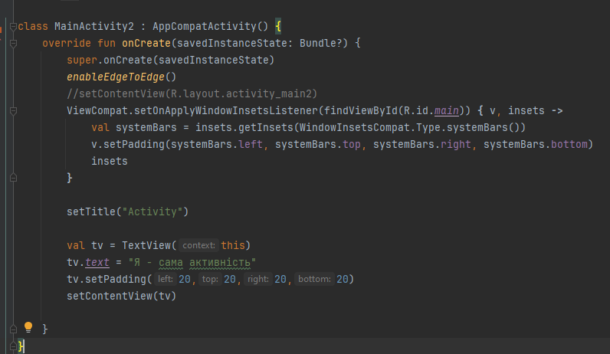
Приклад створення активності без розмітки
Активність створена без використання розмітки xml
Метод setText задає текст для TextView
Метод setPadding задає відступи від краю

Slide 29
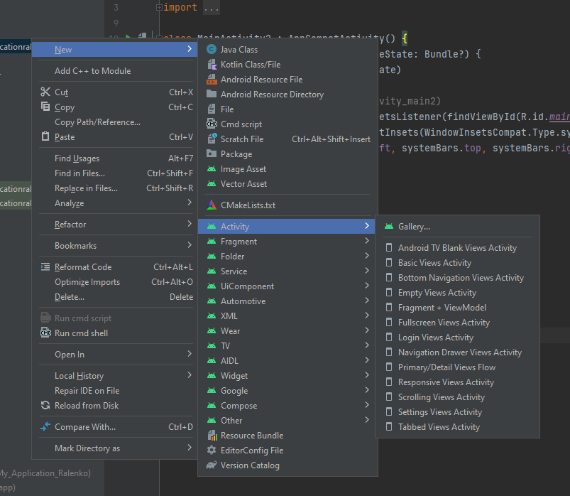
Класи Activity в Android
TabActivity
ListActivity
MapActivity

Slide 30
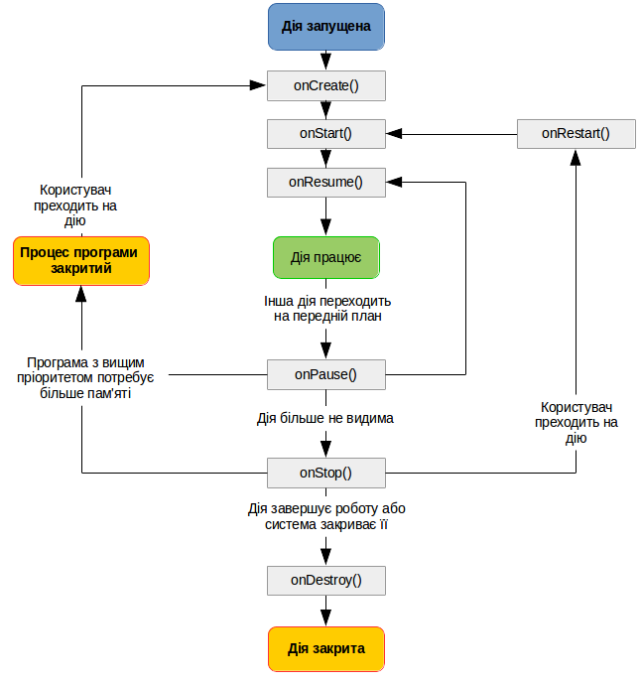
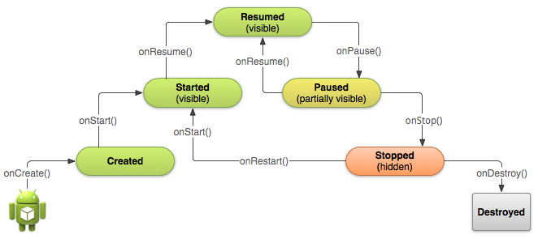
Життєвий цикл в Android
Життєвий цикл активності(зліва) та застосунку (зверху)

Slide 31
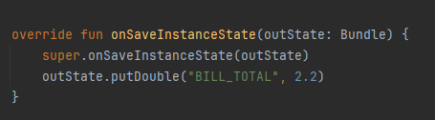
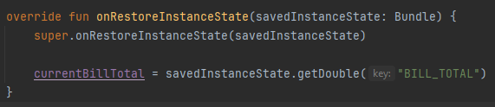
Методи життєвого циклу в Android
onCreate() – викликається при створенні або перезапуску активності, ініціює статичні дані активності, пов’язує дані зі списками та задає зовнішній вигляд
onSavedInstanceState() – зберігає стан інтерфейсу
onRestoreInstanceState() – відновлює стан інтерфейсу
Вищевказані State методи застосовуються при зміні орієнтації екрану тощо
Для розміщення зміних та відновлення потрібно застосовувати put(тип змінної без дужок) та get(тип змінної без дужок) як на прикладах нижче

Slide 32
Методи життєвого циклу в Android
onStart() – метод який запускається після створення або відновлення, якщо активність буде на передньому плані то переходить до onResume(), якщо буде схована то до onStop()
onResume() – викликається завжди при активності на передньому плані, викоритовується для ініціалізації компонентів
onPause() – викликається при деактивації екрану, можна використовувати для призупинки роботи камери тощо

Slide 33
Методи життєвого циклу в Android
onStop() – викликається при закритті активності або застосунку, використовується для зупинки перевірки датчиків тощо
onRestart() – використовується при перезапуску активності
onDestroy() – використовується при знищенні активності або застосунку системою, звільняє всі використані ресурси

Slide 34
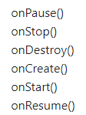
Пам’ятка життєвого циклу в Android
Запуск програми
onCreate() → onStart() → onResume()
Натискаємо кнопку Назад для виходу із програми
onPause() → onStop() → onDestroy()
Натиснуто кнопку Додому
onPause() → onStop()
Після натискання кнопки Додому, коли програма запущена зі списку нещодавно відкритих програм або через значок
onRestart() → onStart() → onResume()
Коли запускається інша програма з області сповіщень або відкривається програма Налаштування
onPause() → onStop()
Натиснута кнопка Назад в іншій програмі або в Налаштуваннях і ваша програма стала знову видимою
onRestart() → onStart() → onResume()
Відкривається діалогове вікно
onPause()
Діалогове вікно закривається
onResume()
Хтось дзвонить на телефон
onPause() → onResume()
Користувач відповідає на дзвінок
onPause()
Розмову закінчено
onResume()
Екран телефону гасне
onPause() → onStop()
Екран знову увімкнено
onRestart() → onStart() → onResume()
При повороті екрану наступні дії:

Slide 35
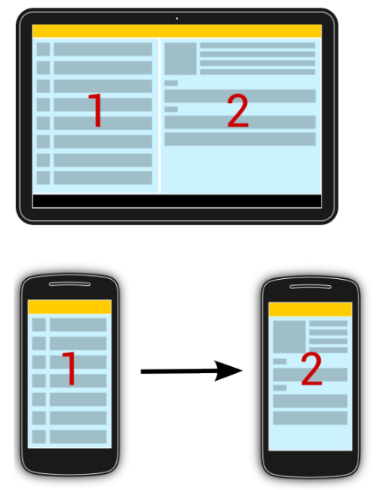
Fragment (фрагменти)
Представляє частину візуального інтерфейсу Android застосунку, яка може використовуватись повторно та багаторазово
Може мати свій layout
Має власний життєвий цикл
Activity може мати декілька Fragment
Не може працювати без Activity

Slide 36
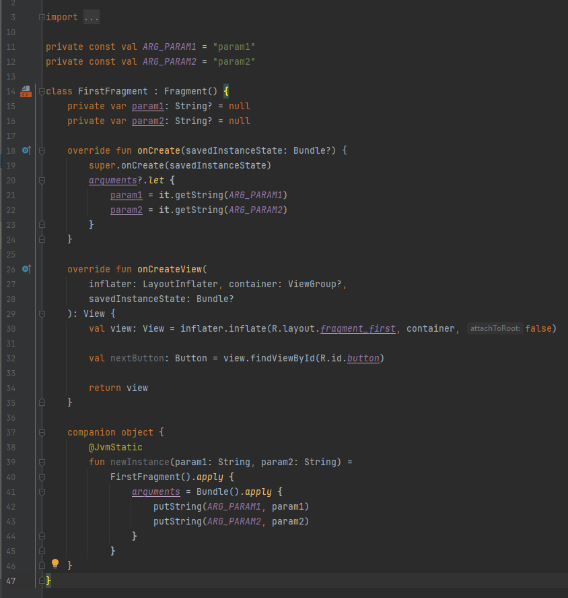
Приклад Fragment
Метод inflate використовується до компоненту а не до активності
Пошук відбувається за допомогою view.findViewById()
Наслідує клас Fragment

Slide 37
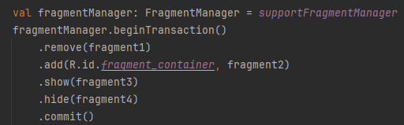
FragmentManager та FragmentTransaction
FragmentManager має два методи:
findFragmentById(int id) - Знаходить фрагмент за ідентифікатором
findFragmentByTag(String tag) - Знаходить фрагмент по заданому тегу
FragmentTransaction має методи:
add() Додає фрагмент до активності
remove() Видаляє фрагмент з активності
replace() Замінює один фрагмент на інший\
hide() Ховає фрагмент (робить невидимим на екрані)
show() Виводить прихований фрагмент на екран
detach() Від'єднує фрагмент від графічного інтерфейсу, але екземпляр класу зберігається
attach() Приєднує фрагмент, який був від'єднаний методом detach()

Slide 38
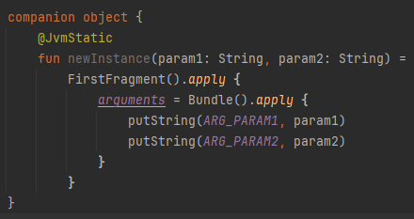
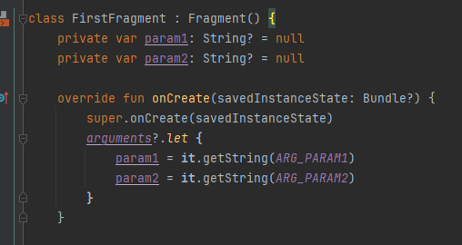
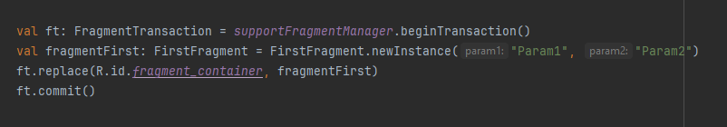
Аргументи Fragment
Фрагменти не мають спілкуватись один з одним напряму, для цього потрібно повідомити менеджеру, а він передасть іншому фрагменту
За допомогою newInstance() можна передавати аргументи для фрагменту

Slide 39
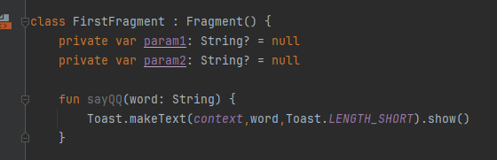
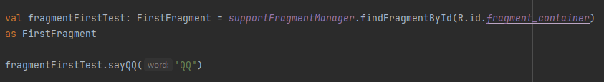
Аргументи Fragment
Для того щоб активність могла виконати певну функцію яка знаходиться в фрагменті потрібно отримати екземпляр фрагменту в коді активності

Slide 40
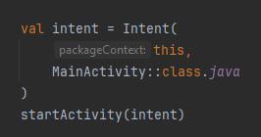
Взаємодія активностей та фрагментів
Фрагмент може отримувати доступ до активності через Fragment.getActivity()
За допомогою екземпляру активності можна отримати доступ до елементів активності
Доступ до фрагменту з активності можна отримати через методи:
findFragmentById(int id) - Знаходить фрагмент за ідентифікатором
findFragmentByTag(String tag) - Знаходить фрагмент по заданому тегу
Для взаємодії між активностями потрібно використовувати intent
Методом startActivity() відбувається запуск іншої активності

